Slide 1
课程简介

Slide 2
课程概况

Slide 3
教学资源

Slide 4
课程目标

Slide 5
课程内容组织

Slide 6
教学方式

Slide 7
第1讲 Linux系统分析基础

Slide 8
主要内容

Slide 9
初识Linux

Slide 10
Unix

Slide 11
Linux历史

Slide 12
Linux发展史

Slide 13
Market share of Linux

Slide 14
Linux操作系统特征

Slide 15
Linux精髓

Slide 16
Linux的系统结构

Slide 17
划分用户态/内核态的必要性

Slide 18
CPU对用户态/和心态划分的支持

Slide 19
用户态/和心态的区分方法

Slide 20
Linux的内核特点

Slide 21
Linux单内核结构

Slide 22
Linux的内核版本

Slide 23
Linux与Windows的区别

Slide 24
主要内容

Slide 25
Linux内核核心组成

Slide 26
/vmlinux: kernel in hard disk

Slide 27
Linux内核源码的获取

Slide 28
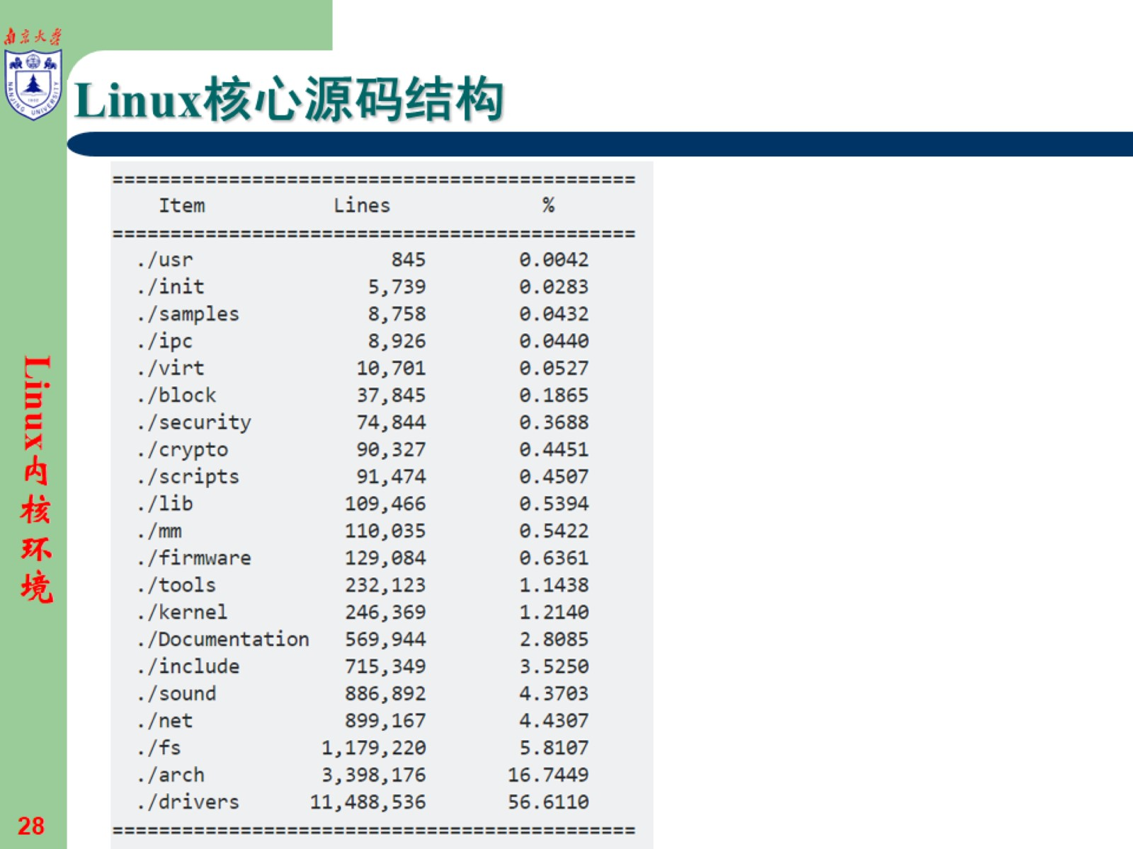
Linux核心源码结构

Slide 29
Linux核心源码的组织

Slide 30
Linux核心源码的组织（续）

Slide 31
Linux核心源码的组织（续）

Slide 32
Linux核心源码的组织（续）

Slide 33
Linux内核的配置组成

Slide 34
内核模块的优点

Slide 35
内核模块的使用

Slide 36
内核模块常用操作命令

Slide 37
内核模块示例：简单示例

Slide 38
内核模块示例：简单示例

Slide 39
内核模块示例：带参数的内核模块

Slide 40
内核模块示例：带参数的内核模块

Slide 41
内核模块示例：带参数的内核模块

Slide 42
内核模块与应用程序的差别

Slide 43
Linux内核编译的基本架构

Slide 44
Linux内核配置系统组成

Slide 45
主Makefile功能

Slide 46
Linux内核的编译、安装过程

Slide 47
Linux内核的编译、安装过程(续)

Slide 48
Linux内核的编译、安装过程(续)

Slide 49
Linux内核的编译、安装过程(续)

Slide 50
Linux系统的文件系统结构

Slide 51
主要内容

Slide 52
Linux系统的用户视图

Slide 53
系统调用与函数库

Slide 54
Linux支持的编程语言

Slide 55
文件名后缀

Slide 56
集成环境

Slide 57
GNU开发工具

Slide 58
GNU工具—gcc

Slide 59
gcc使用举例

Slide 60
gcc使用举例

Slide 61
gcc的工作过程

Slide 62
预处理

Slide 64
编译成汇编代码

Slide 65
编译成汇编代码

Slide 66
编译成目标代码

Slide 67
编译成目标代码

Slide 68
编译成执行代码

Slide 69
gcc的高级选项

Slide 70
根据警告信息检查源程序

Slide 71
修改源程序

Slide 72
gcc优化编译

Slide 73
gcc优化编译举例

Slide 74
gcc优化编译举例（续）

Slide 75
GNU binutils简介

Slide 76
GNU binutils简介（续）

Slide 77
ar

Slide 78
使用ar建立库文件

Slide 79
使用ar建立库文件（续）

Slide 80
调用ar建立的库文件

Slide 81
调用ar建立的库文件（续）

Slide 82
nm

Slide 83
nm使用举例

Slide 84
objcopy

Slide 85
objdump

Slide 86
objdump使用举例

Slide 87
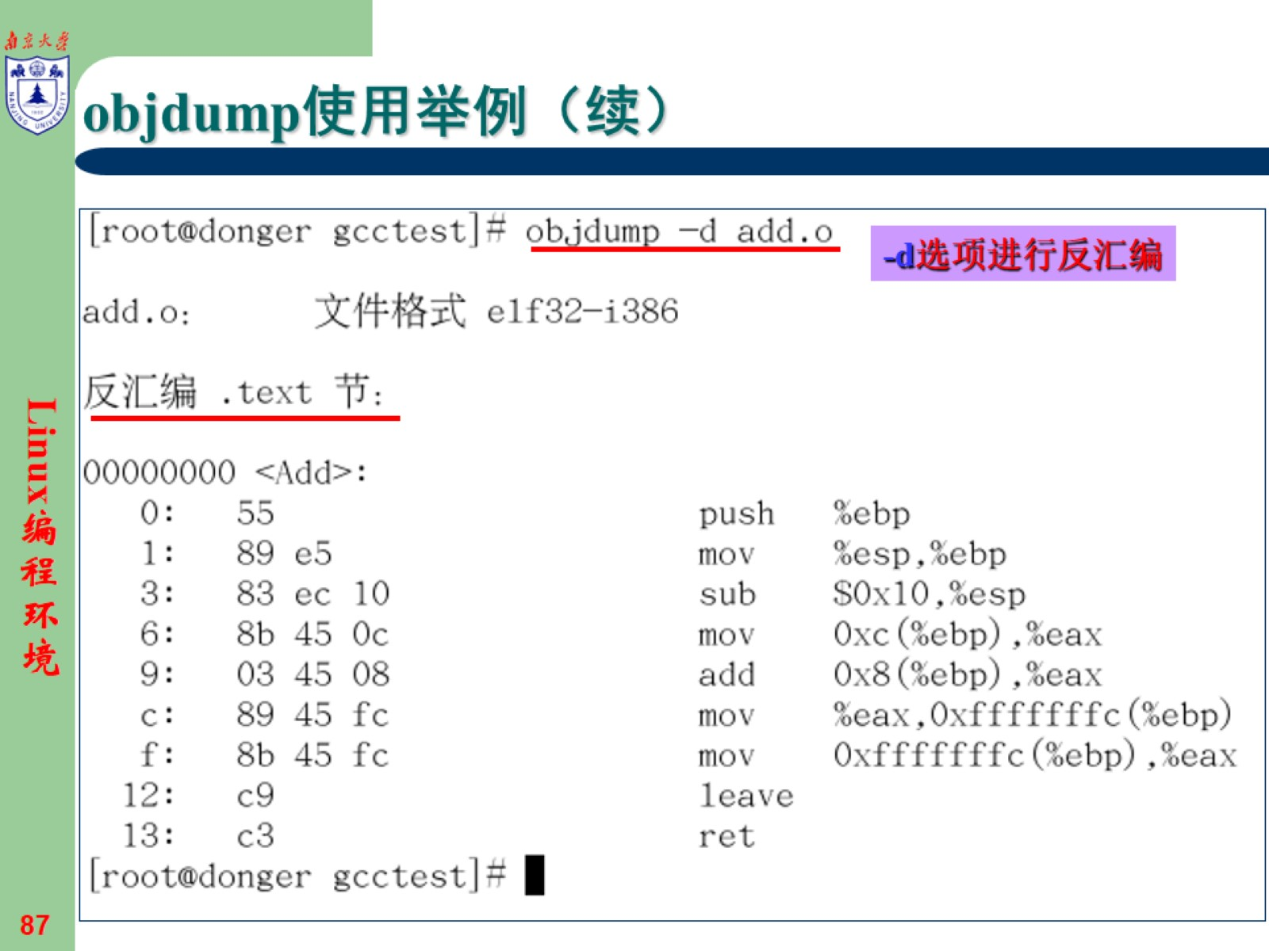
objdump使用举例（续）

Slide 88
GNU gdb

Slide 89
gdb常用命令

Slide 90
gdb使用举例

Slide 91
gdb使用举例

Slide 92
使用gdb调试bug

Slide 93
使用gcc的-g参数

Slide 94
使用gcc的-g参数

Slide 95
主要内容

Slide 96
GNU make

Slide 97
Makefile

Slide 98
Makefile的规则

Slide 99
简单Makefile示例

Slide 100
make的工作过程

Slide 101
Git

Slide 102
Objects

Slide 103
Configure Git

Slide 104
Getting a Git repository

Slide 105
Git workflow

Slide 106
Add files

Slide 107
Team collaboration using GitHub

Slide 108
Team collaboration using GitHub

Slide 109
Team collaboration using GitHub

Slide 110
实验题 Lab-1

